Slide 1
Mein Traumtag
By: Feras Abu Jiries

Slide 2
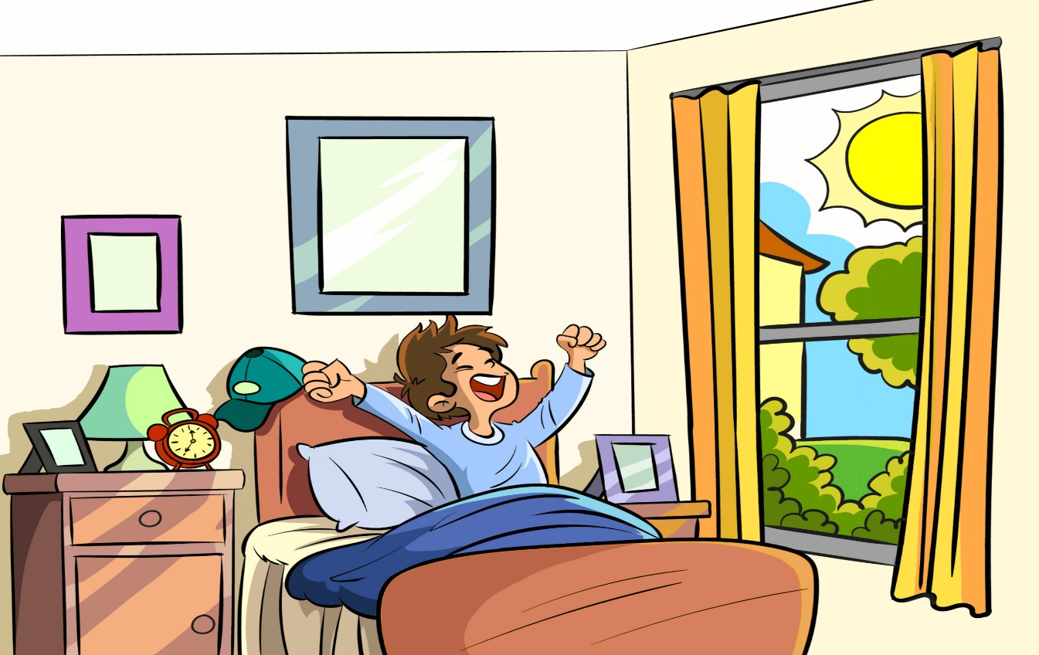
Am wochende stehe ich um zehn uhr auf.

Slide 3

Um halb zwölf frühstuche ich poummes .

Slide 4
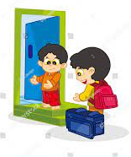
Ich besuche meinen freund um zwei uhr.

Slide 5

Ich spiele um vier uhr fußball mit meinen freund

Slide 6
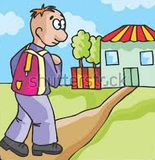
Um halb acht gehe ich nach hause.

Slide 7

Um halb neun gehe ich insbett

Slide 8

Ich schlafe um neun uhr

